Slide 1
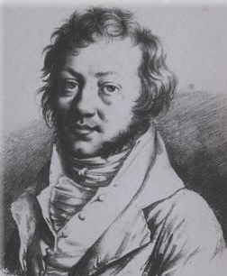
UNIVERSIDADE ESTADUAL DE MARINGÁ
DEPARTAMENTO DE FÍSICA
A ELETRODINÂMICA DE
ANDRÉ-MARIE AMPÈRE (1775-1836)
Prof. Daniel Gardelli

Slide 2
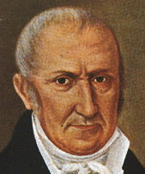
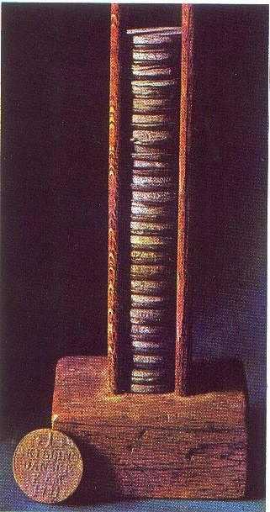
A PILHA DE VOLTA
No início do século 19, acreditava-se que dentro da pilha ocorresse apenas uma separação dos fluidos elétricos, criando-se desta forma, uma tensão elétrica.
Esta tensão só era desfeita quando estes fluidos eram liberados após conectar-se as extremidades da pilha com um pedaço de fio.
Notes:
Na época, acreditava-se que os fluidos elétricos ficassem localizados nas extremidades da pilha, produzindo uma tensão, mas diferentemente dos fluidos magnéticos que ficavam aprisionados nas extremidades de um ímã, os fluidos elétricos estavam livres para se movimentarem através de um fio conectado às duas extremidades.

Slide 3
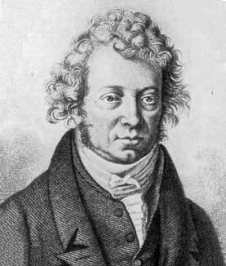
A IDEIA ORIGINAL DE AMPÈRE
Ao verificar que uma corrente elétrica também podia ser detectada no interior da pilha, Ampère deve ter imaginado que correntes fechadas pudessem ser equivalentes a polos magnéticos.
Portanto, efeitos magnéticos poderiam estar simplesmente sendo gerados por correntes elétricas fechadas.
S
S
ou
S
N

Slide 4
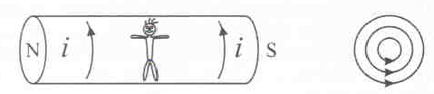
AS CORRENTES MACROSCÓPICAS DE AMPÈRE
(18/09/1820)
Para tentar provar sua hipótese experimentalmente, Ampère teve de imaginar a maneira como as correntes fechadas deveriam estar distribuídas no interior dos ímãs e da Terra. Para ele:
“[...] um ímã deve ser considerado como um conjunto de correntes elétricas que ocorrem no plano perpendicular ao seu eixo.
[...] a linha perpendicular aos planos dessas correntes torna-se o eixo do ímã, e suas extremidades formam os dois polos.
Assim, em cada um dos polos de um ímã, as correntes elétricas em que se compõem [estes polos] são dirigidas ao longo de curvas fechadas concêntricas.” (grifo nosso)
Notes:
Ver ASSIS & CHAIB, p. 111-113.
Ampère, A.-M. Suite du Mémoire sur l'Action mutuelle entre deux courans électriques, entre un courant électrique et un aimant ou le globe terrestre, et entre deux aimants. Memória apresentada na Academia Real de Ciências, em 2 de outubro de 1820, incluindo um resumo do que foi lido na mesma Academia em 18 e 25 de Setembro de 1820, sobre os efeitos das correntes elétricas. Disponível em: http://www.ampere.cnrs.fr/ice/ice_page_detail.php?lang=fr&type=text&bdd=ampere&table=ampere_text&bookId=2&search=no&typeofbookDes=Oeuvres&facsimile=off&pageOrder=19#. Acesso em: 18/03/2013.

Slide 5
O GALVANOSCÓPIO E O
“HOMENZINHO DE AMPÈRE”
Em seu primeiro trabalho sobre eletrodinâmica, Ampère descreve uma regra para descobrir-se o sentido da corrente no fio:
“Se nos imaginarmos dispostos na direção da corrente, de modo que a corrente esteja dirigida dos pés à cabeça do observador, e que este tenha a face voltada para a agulha, é constantemente para a sua esquerda que a ação da corrente afastará de sua posição original a extremidade [da agulha] que se dirige para o norte [geográfico terrestre], e que chamarei sempre de polo austral da agulha imantada, porque é o polo homólogo ao polo [magnético] austral da Terra.
[...] Penso que, para distinguir este instrumento do eletrômetro usual, deve-se lhe dar o nome de galvanômetro [...].” (AMPÈRE, Sobre os efeitos das correntes elétricas, p. 67, 1820).
Notes:
AMPÈRE, André-Marie. Mémoire presente à l’Académie royale des Sciences, le 2 octobre 1820, ou se trouve compris le resume de ce qui avait été lu à la même Académie les 18 et 25 septembre 1820, sur les effects des courans électriques. Annales de Chimie et de Physique, v. 15, p. 59-76, 1820.
homólogo: que tem a mesma posição relativa.

Slide 6
OS PRIMEIROS EXPERIMENTOS

Slide 7
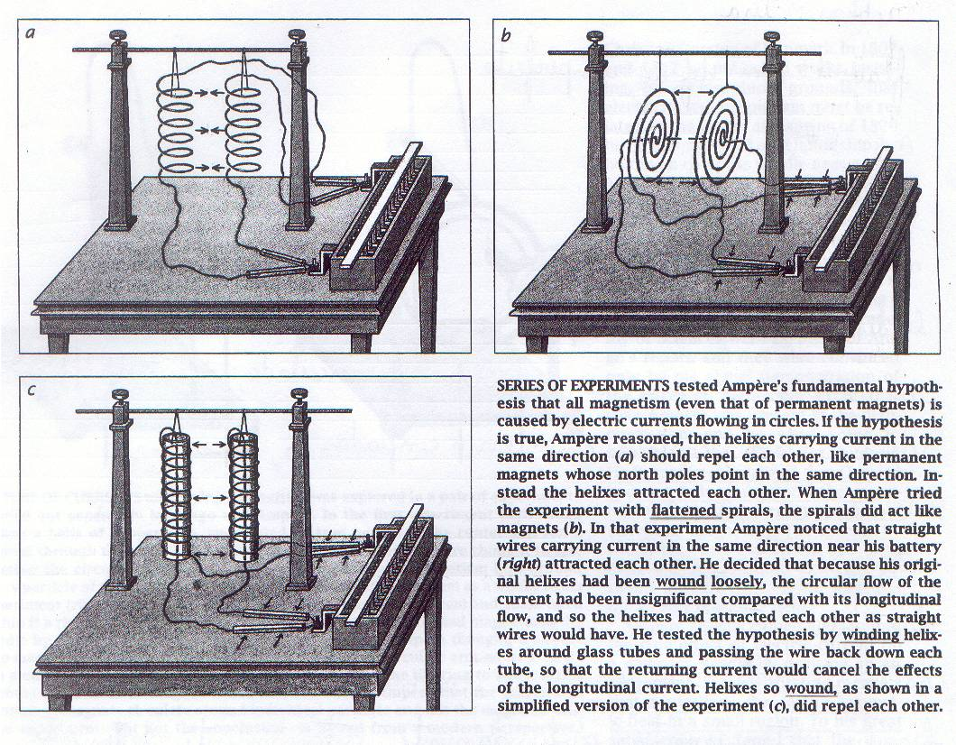
OS PRIMEIROS EXPERIMENTOS
Quando Ampère colocou frente a frente duas espiras achatadas, com correntes girando em sentidos contrários, verificou-se, desta vez, que elas se comportavam como dois ímãs permanentes, repelindo-se mutuamente.

Slide 8
OS PRIMEIROS EXPERIMENTOS
Se sua hipótese estivesse correta, então duas hélices conduzindo corrente no mesmo sentido deveriam se repelir como dois ímãs permanentes suspensos lado a lado, com seus polos de mesma natureza apontando no mesmo sentido.
No entanto, a experiência contrariou sua expectativa inicial.
N
N
N
N
S
S

Slide 9
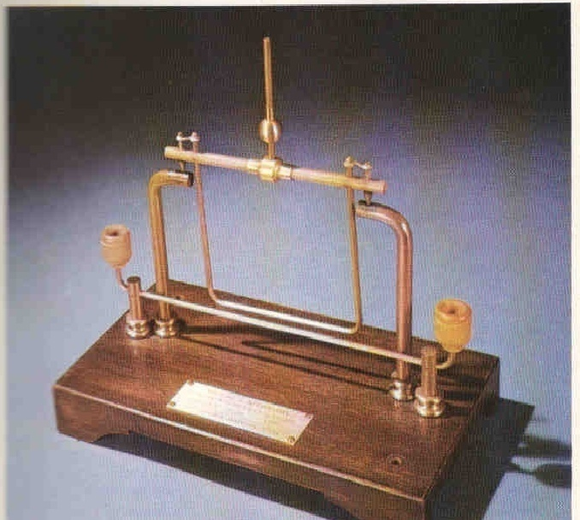
A INTERAÇÃO ENTRE FIOS RETILÍNEOS CONDUTORES DE CORRENTE ELÉTRICA

Slide 10
A INTERAÇÃO ENTRE FIOS RETILÍNEOS CONDUTORES DE CORRENTE ELÉTRICA

Slide 11

A INTERAÇÃO ENTRE FIOS RETILÍNEOS CONDUTORES DE CORRENTE ELÉTRICA

Slide 12
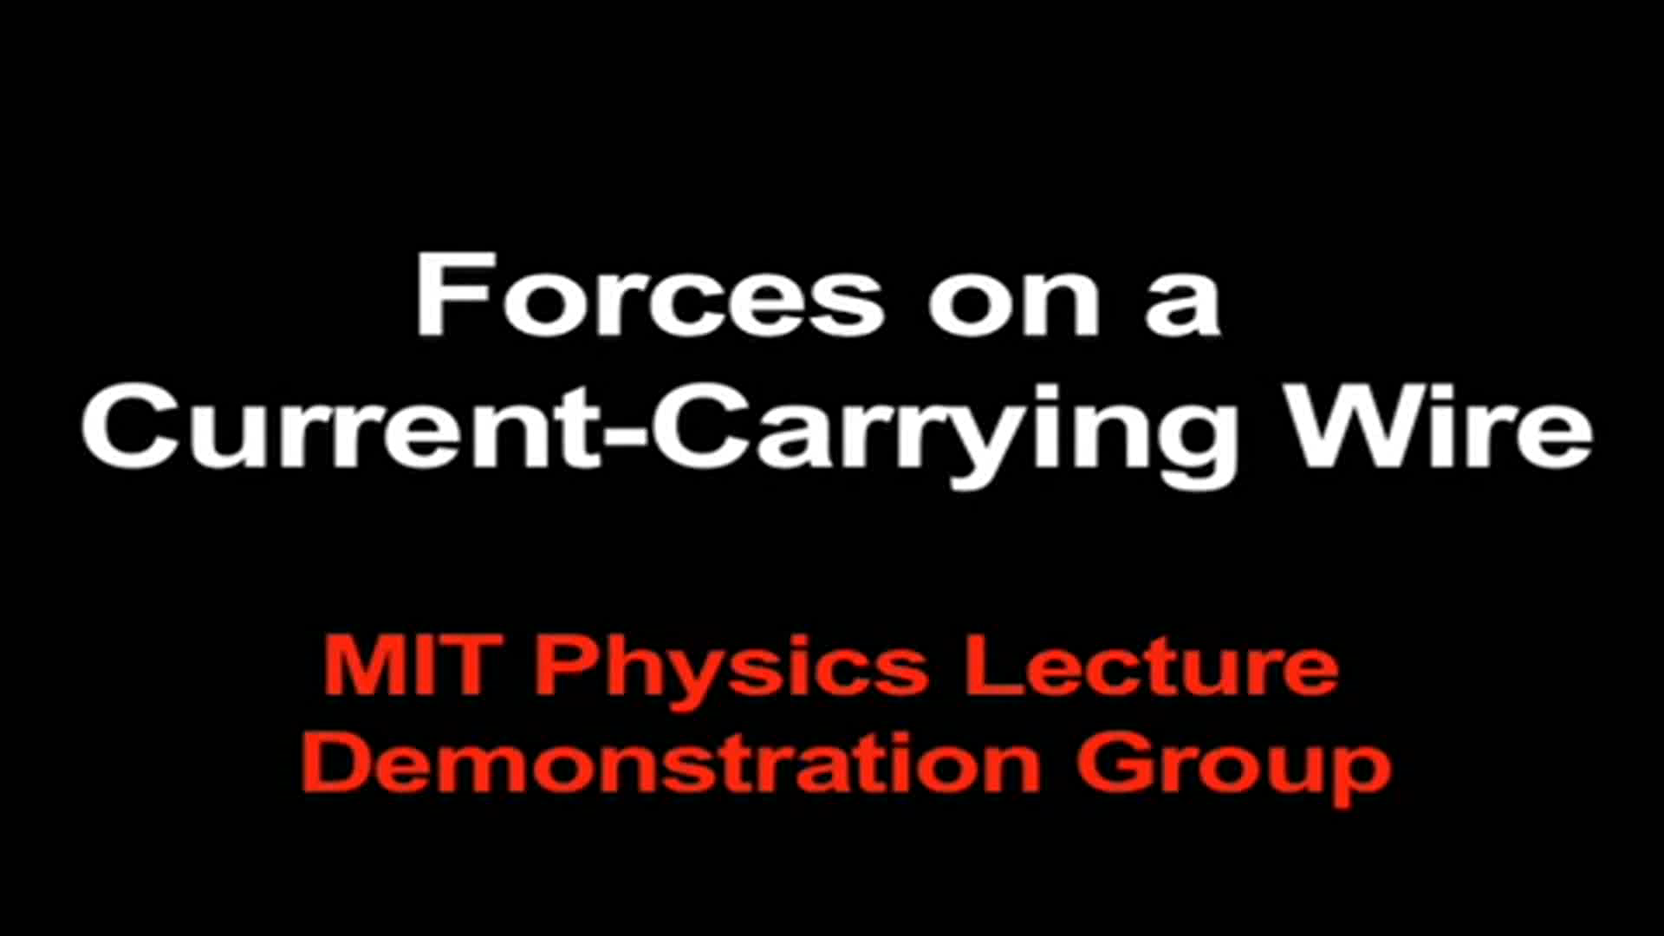
A INTERAÇÃO ENTRE FIOS RETILÍNEOS CONDUTORES DE CORRENTE ELÉTRICA

Slide 13
A COMPREENSÃO DO FENÔMENO
Ampère percebeu que o efeito repulsivo produzido pelo movimento circular da corrente estaria sendo encoberto pelo efeito atrativo gerado pelo movimento longitudinal entre os extremos da hélice.
Desse modo, o efeito predominante era equivalente a dois fios retilíneos condutores de corrente no mesmo sentido.

Slide 14
A COMPREENSÃO DO FENÔMENO
Ampère enrolou as hélices ao redor de um tubo de vidro e passou o fio de volta por dentro dele para que o efeito longitudinal pudesse ser cancelado e o efeito circular da corrente finalmente se manifestasse.
Para sua enorme satisfação, as hélices projetadas desta forma comportaram-se exatamente como ímãs permanentes.

Slide 15
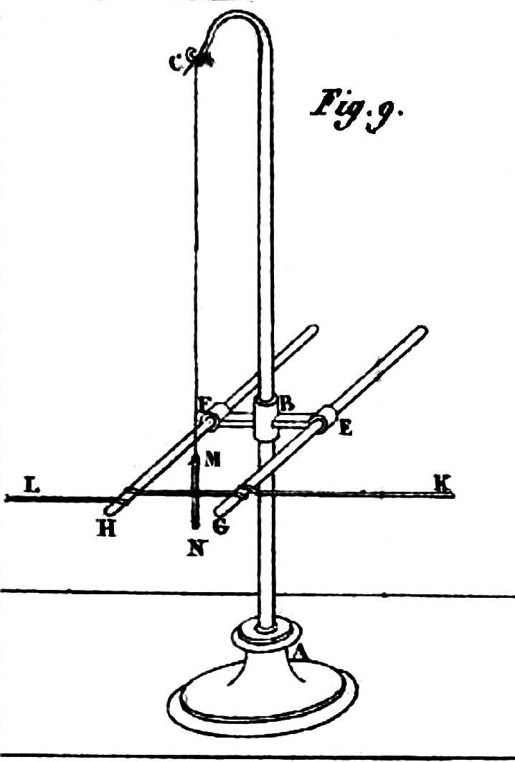
ATRAÇÃO E REPULSÃO ENTRE UM ÍMÃ SUSPENSO E UM FIO COM CORRENTE
25/09/1820

Slide 16
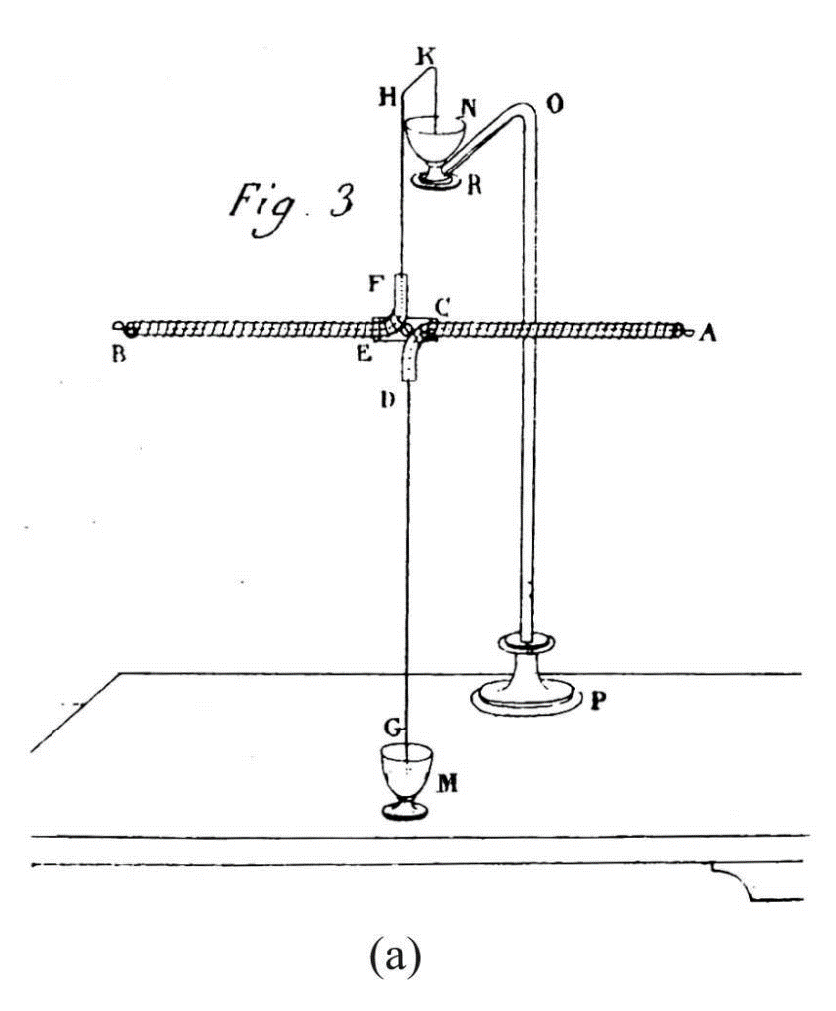
SIMULAÇÃO ELETRODINÂMICA
DE UMA AGULHA IMANTADA
09/10/1820
Ampère tentou simular uma agulha ou barra imantada utilizando uma hélice enrolada ao redor de dois tubos ocos de vidro alinhados na horizontal.
Ao aproximar uma barra imantada dessa hélice com corrente, Ampère conseguiu movê-la, simulando, desta forma, a ação diretriz entre dois ímãs.
Mas o que ele queria observar era a orientação da “agulha eletrodinâmica” ao longo do meridiano magnético local, o que não ocorreu.
Notes:
Ver: ASSIS & CHAIB, Eletrodinâmica de Ampère, p. 70, 2011.
Este experimento foi apresentado à Academia de Ciências em 6 de novembro de 1820 (CHAIB, João Paulo Martins de Castro; ASSIS, André Koch Torres. Sobre os efeitos das correntes elétricas (segunda parte) – Tradução comentada da primeira obra de Ampère sobre eletrodinâmica. Revista Brasileira de História da Ciência, v. 2, n. 1, p. 118-145, janeiro-junho 2009, p. 119.

Slide 17
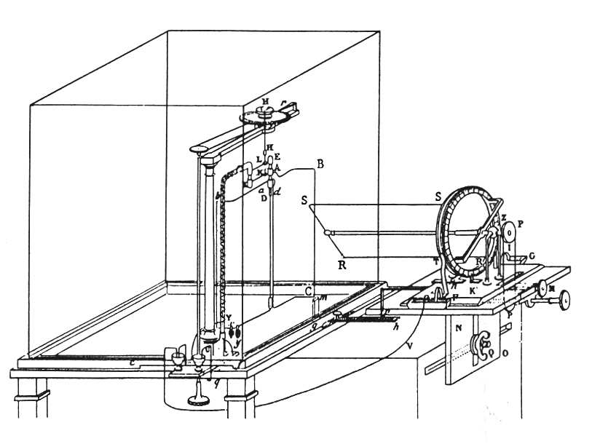
ATRAÇÃO E REPULSÃO ENTRE FIOS RETILÍNEOS INCLINADOS ENTRE SI
17/10/1820
Com este instrumento, Ampère observou pela primeira vez, de maneira casual e não esperada por ele, a ação diretriz da Terra sobre um condutor móvel com corrente.
Ele percebeu isso vendo a rotação do condutor móvel BC ao redor do eixo vertical D quando uma corrente fluía por esse condutor, havendo ou não corrente no condutor fixo SR.
Notes:
Ver ASSIS & CHAIB, Eletrodinâmica de Ampère, p. 71-72, 2011.

Slide 18
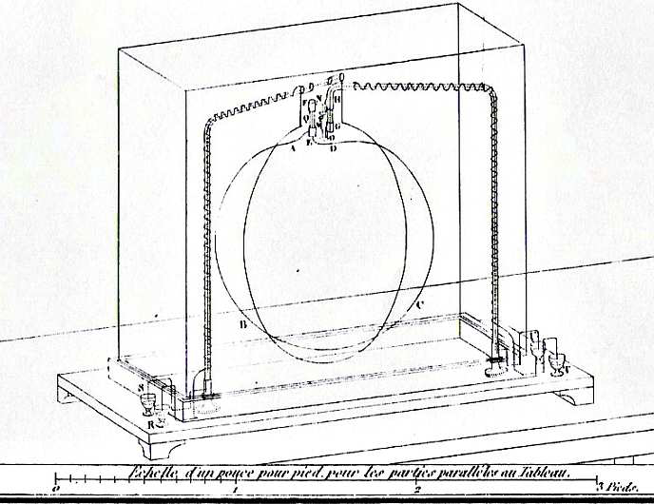
AÇÃO DIRETRIZ (TORQUE) DA TERRA SOBRE UMA ESPIRA CIRCULAR COM CORRENTE
30/10/1820
Ampére também verificou que o torque sobre uma espira com corrente aumentava quanto maior fosse a área da espira, mesmo mantendo-se o mesmo valor para a corrente elétrica.

Slide 19
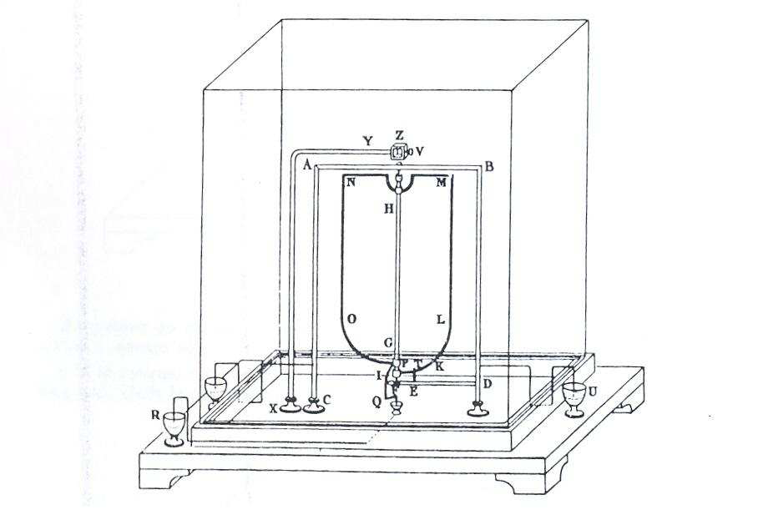
O EQUIVALENTE ELETRODINÂMICO
DO EXPERIMENTO DE ØRSTED
Ampère conseguiu reproduzir o experimento de Ørsted apenas com fios condutores de corrente elétrica.

Slide 20
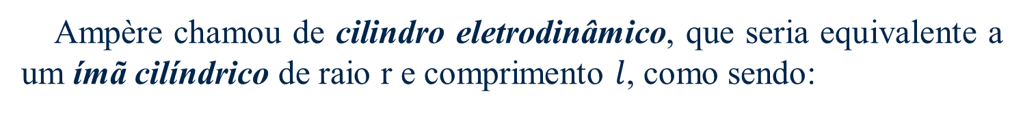
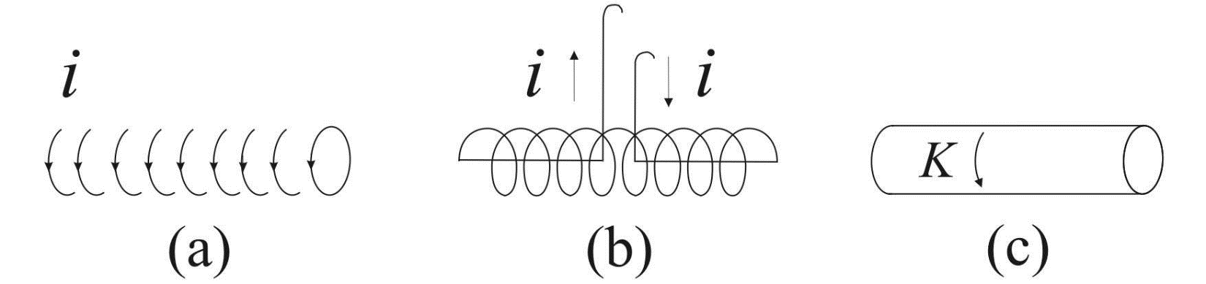
REPRESENTAÇÕES DE UM ÍMÃ NA ELETRODINÂMICA DE AMPÈRE
(a) um sistema de correntes elétricas circulares de mesmo raio r cujos planos estejam paralelos entre si e ortogonais à reta que une seus centros igualmente espaçados.
(b) uma hélice com compensação longitudinal.
(c) uma casca cilíndrica com densidade superficial de corrente K fluindo ao longo do sentido azimutal.
Notes:
Referência: ASSIS & CHAIB, p. 163.

Slide 21
AS CORRENTES MICROSCÓPICAS DE FRESNEL
(Janeiro de 1821)
A partir de uma sugestão de Fresnel, Ampère passou a adotar a concepção de correntes elétricas microscópicas ao redor das partículas ou moléculas imantadas do ferro ou do aço constituintes dos ímãs. Um argumento forte apresentado por Fresnel foi que:
Na suposição de correntes [macroscópicas] ao redor do eixo [de um ímã], se cortarmos longitudinalmente um cilindro oco de aço imantado, ele deve perder imediatamente sua propriedade magnética.
[...] Na suposição de correntes ao redor de cada partícula [do ímã], pode-se cortar longitudinalmente um ímã oco, sem destruir seu magnetismo.
Notes:
Ver ASSIS & CHAIB, p. 113-117.
Críticas à concepção de correntes macroscópicas imaginadas por Ampère: 1. Correntes macroscópicas esquentam um fio, mas não esquentam um ímã. Portanto, elas não devem existir. 2. Onde está o motor que mantém as cargas em movimento no interior do ímã?
“In January 1821, however, Ampère responded to criticism from Fresnel by tentatively concluding [provisoriamente concluir] that magnetic circuits must be restricted to individual molecules. By adopting this molecular theory, Ampère sought to avoid Fresnel’s objection that thermal effects should be detectable within a magnet if its magnetism is due to electric circuits of macroscopic dimensions.” (HOFMANN, James R. Ampère, Electrodynamics, and Experimental Evidence, OSIRIS, 2nd series, 1987, p. 48)

Slide 22
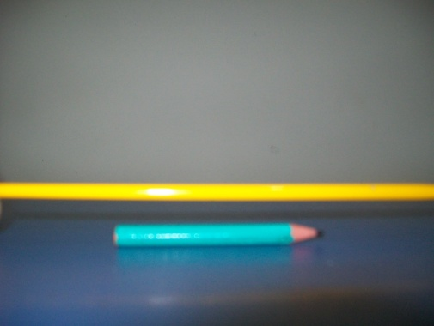
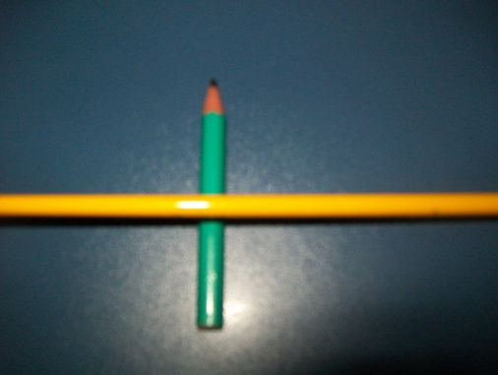
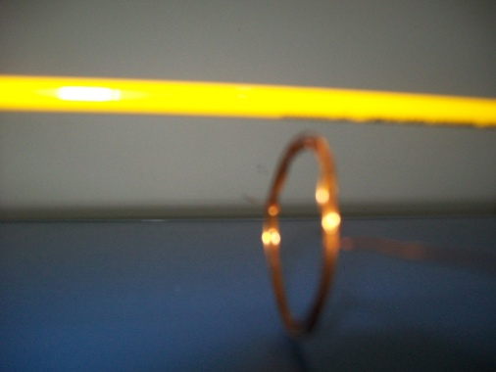
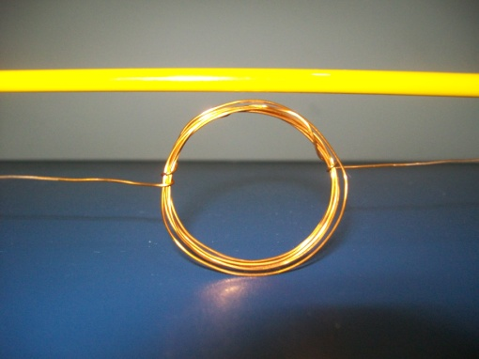
O PROBLEMA DA APARENTE
QUEBRA DE SIMETRIA DEIXA DE EXISTIR

Slide 23

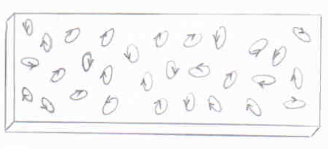
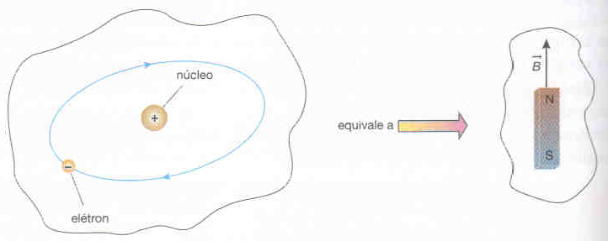
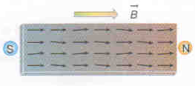
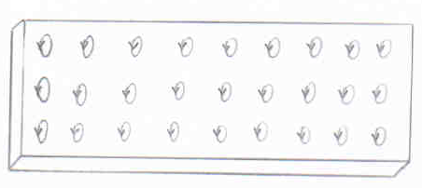
O PROBLEMA DA APARENTE
QUEBRA DE SIMETRIA DEIXA DE EXISTIR
De acordo com a eletrodinâmica de Ampère, os materiais ditos magnetizáveis deveriam ser representados por um conjunto de espiras elementares e não por ímãs elementares:

Slide 24
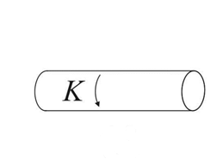
O PROBLEMA DA APARENTE
QUEBRA DE SIMETRIA DEIXA DE EXISTIR
Do ponto de vista da eletrodinâmica de Ampère, existiriam microcorrentes circulares no interior da agulha magnética de uma bússola ou de um ímã.
Assim, a agulha magnética poderia ser representada por um cilindro finito com corrente na direção azimutal.
Notes:
Obs.: Escanear figura de um cilindro finito com corrente na direção azimutal da página 169 do livro Eletrodinâmica de Ampère.

Slide 25
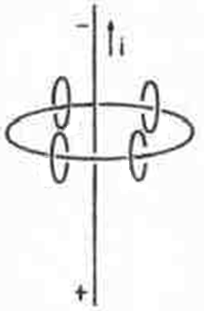
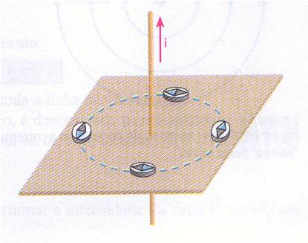
O PROBLEMA DA APARENTE
QUEBRA DE SIMETRIA DEIXA DE EXISTIR
Portanto, um conjunto de agulhas formando uma circunferência ao redor do fio poderia ser representado por um toroide com corrente na direção poloidal, que por sua vez, apresenta uma simetria polar igual à simetria do fio retilíneo com corrente.
Notes:
Obs.: Escanear figura de um cilindro finito com corrente na direção azimutal da página 169 do livro Eletrodinâmica de Ampère.

Slide 26
RESUMO DOS PRIMEIROS EXPERIMENTOS
Ampère previu a interação entre condutores com corrente elétrica e foi o primeiro a observar esse fenômeno em um experimento que ele próprio concebeu e projetou.
Ele previu a interação entre a Terra e condutores com corrente elétrica, sendo mais uma vez o primeiro a observar esse fenômeno.
Ele também buscou encontrar distribuições espaciais de correntes elétricas em condutores metálicos que reproduzissem as interações entre ímãs.

Slide 27
RESUMO DOS PRIMEIROS EXPERIMENTOS
Ou seja, o cientista francês tentou simular o comportamento magnético de ímãs utilizando apenas condutores com corrente, encontrando para isto circuitos elétricos apropriados.
Ampère também buscou simular o magnetismo terrestre utilizando apenas correntes elétricas.
Neste caso tentou ele reproduzir a interação entre ímãs e a Terra utilizando somente circuitos com corrente.
Além disso, buscou simular o experimento de Ørsted (orientação de uma bússola por um fio com corrente) utilizando apenas condutores com corrente. (ASSIS; CHAIB, p. 60, 2011).

Slide 28
EM BUSCA DE UMA RELAÇÃO MATEMÁTICA
Tendo estabelecido uma hipótese ousada para a origem do magnetismo, Ampère iniciou uma busca de relações entre os fenômenos eletrodinâmicos que o levassem a elaborar uma teoria matemática que pudesse prever tais fenômenos.
Para isso, Ampère criou um novo conceito físico: os elementos de corrente elétrica, sendo muito influenciado pelas ideias kantianas na elaboração deste novo conceito.

Slide 29
A INFLUÊNCIA DE KANT SOBRE AMPÈRE
Ampère foi muito influenciado pelas ideias de Kant ao afirmar que havia dois níveis de conhecimento do mundo externo.
Para o filósofo alemão, existiam os fenômenos, acessíveis a nós através de nossos sentidos.
E existiam os nômenos, que só podiam ser conhecidos através da atividade mental.
A mente os criava postulando certas entidades reais cujas propriedades podiam ser utilizadas para compreender-se os fenômenos.
Além disso, também podíamos conhecer as relações entre os fenômenos e as relações entre os nômenos e estas relações eram tão objetivamente reais quanto os próprios nômenos.

Slide 30
A INFLUÊNCIA DE KANT SOBRE AMPÈRE
Postula-se os nômenos e as relações entre eles para dar explicações causais aos fenômenos.
Não pode haver “evidência” para os nômenos, podendo haver somente um maior ou menor sucesso dos nômenos postulados em explicar o que pode ser observado.
Assim, uma nova ideia científica podia ser imediatamente aceita como uma hipótese, mesmo que não houvesse evidência para tal (como a existência de microcorrentes no interior dos ímãs e da Terra).
O principal critério era se ela podia ou não ser desenvolvida.
Notes:
Todas as coisas que percebemos são apenas fenômenos. A coisa em si (o nômeno) que sustenta ou propicia o aparecimento desses fenômenos permanece para sempre incognoscível (STRATHERN, P. Kant em 90 minutos, p. 27, 1997).

Slide 31
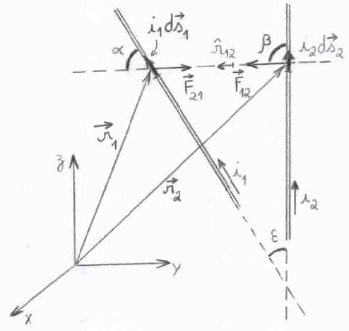
A FORÇA DE AMPÈRE ENTRE
ELEMENTOS DE CORRENTE
10/06/1822
Notes:
Nestas equações, as intensidades das correntes i e i’ estão no sistema de unidades introduzido por Ampère (chamado hoje em dia de Sistema Eletrodinâmico de Unidades), enquanto as intensidades das correntes i₁ e i₂ estão no Sistema Internacional de Unidades, a saber, em amperes (A) (ASSIS & CHAIB, p. 31).

Slide 32
A FORÇA DE AMPÈRE ENTRE
ELEMENTOS DE CORRENTE
10/06/1822

Slide 33
COMPARAÇÃO ENTRE
A FORÇA ELETRODINÂMICA DE AMPÈRE
E A FORÇA ELETROSTÁTICA DE COULOMB
Como $id\vec{s}⇔q\vec{v}$ e $μ_{0}=\frac{1}{ε_{0}c^{2}}$ , vem que:

Slide 34
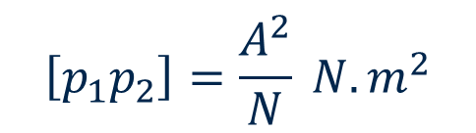

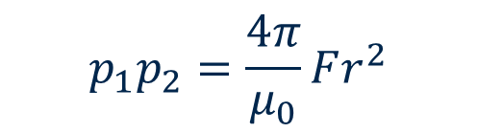



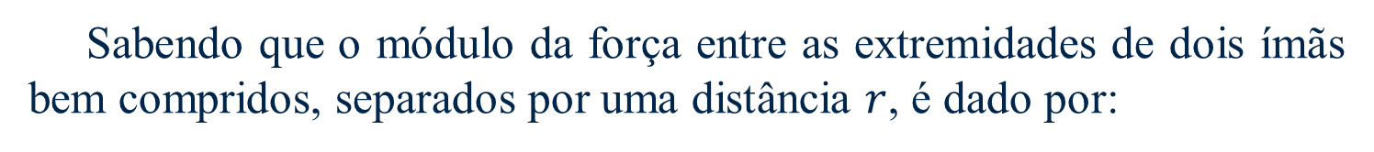

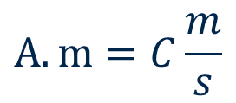
A UNIDADE DE MEDIDA DE
POLO MAGNÉTICO
Sabendo que o módulo da força entre as extremidades de dois ímãs bem compridos, separados por uma distância $r$, é dado por:
$$F=\frac{μ_{0}}{4π}\frac{p_{1}p_{2}}{r^{2}}$$
sendo a permeabilidade magnética do vácuo, no Sistema Internacional de Unidades (SI), dada por:
$$μ_{0}≡4π×{10}^{−7}\frac{N}{A^{2}}$$
Então:
$$p_{1}p_{2}=\frac{4π}{μ_{0}}Fr^{2}$$
$$\left[p_{1}p_{2}\right]=\frac{A^{2}}{N} N. m^{2}$$
$$⇒$$
$$⇒$$
$$\left[p\right]=A. m$$
Ou seja:
$$A.m=C\frac{m}{s}$$
$$p⇔idl$$
$$⇔qdv$$
, já que:
Notes:
Ver ASSIS & CHAIB, p. 113-117.
Críticas à concepção de correntes macroscópicas imaginadas por Ampère: 1. Correntes macroscópicas esquentam um fio, mas não esquentam um ímã. Portanto, elas não devem existir. 2. Onde está o motor que mantém as cargas em movimento no interior do ímã?
“In January 1821, however, Ampère responded to criticism from Fresnel by tentatively concluding [provisoriamente concluir] that magnetic circuits must be restricted to individual molecules. By adopting this molecular theory, Ampère sought to avoid Fresnel’s objection that thermal effects should be detectable within a magnet if its magnetism is due to electric circuits of macroscopic dimensions.” (HOFMANN, James R. Ampère, Electrodynamics, and Experimental Evidence, OSIRIS, 2nd series, 1987, p. 48)

Slide 35
ATÉ A PRÓXIMA!

